Slide 1


OOP (Object Oriented Programming)

Slide 2
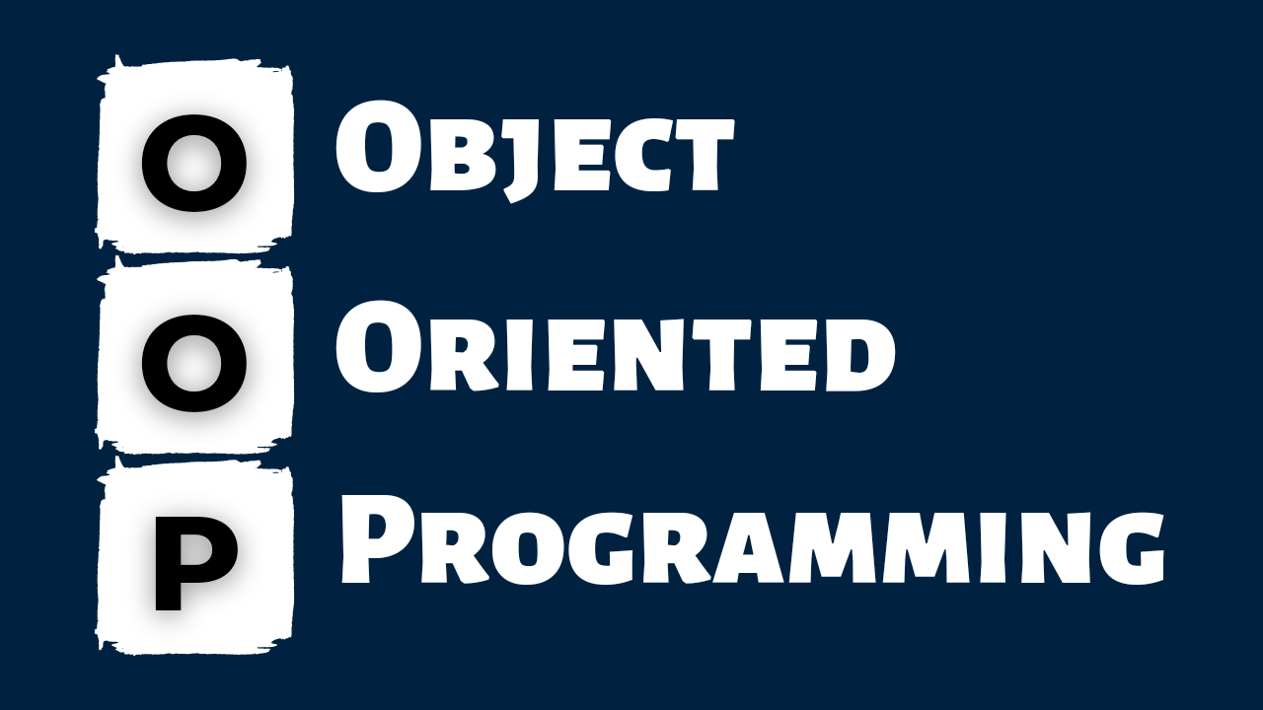
Cuprins OOP
Ce este o clasa?
Elementele unei clase
Ce sunt obiectele?
Cum instantiem o clasa? adica, cum cream un obiect?
Operatorul this
Cum apelam o metoda pe un obiect (context ne-static)?
Cum apelam o variabila sau un obiect (context ne-static)
Cum apelam o metoda in context static?
Cum apelam o variabila sau obiect static?

Slide 3

1.1. Ce este o clasa?
Scopul functiilor este de a sparge programul in mai multe parti reutilizabile
Cu OOP rezolvam problema programarii functionale, deoarece cu cat programul devine mai complex mentenanta e mai dificila
In OOP totul se invarte in jurul obiectelor
Orice in OOP este un obiect
Obiectele modeleaza lucruri din viata reala si sunt instante al unui tip de date numit CLASA
O clasa poate fi descrisa ca si un prototip/plan/sablon sau altfel spus : “blueprint”

Slide 4
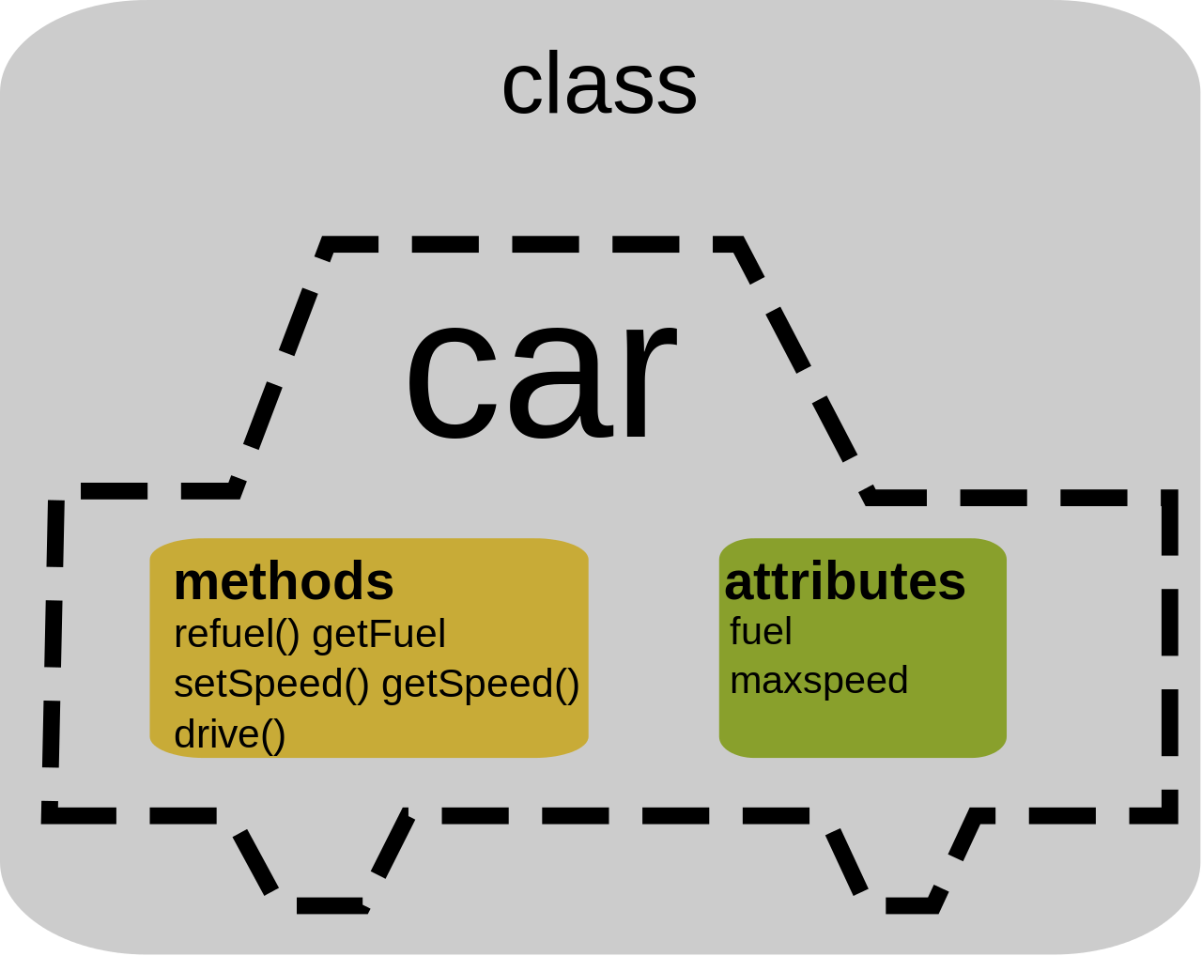
1.2. Ce contine o clasa?
O clasa pe langa faptul ca este un sablon de proiectare al obiectelor mai este: 1. Un container pentru metode si variabile de tip instanta (atribute)
2. Clasa Publica are acelasi numele cu numele fisierului din pachetul din care face parte
3. Poate fi un tip de date pentru variabila declarata in alta clasa
Numele clasei se scrie in felul urmator:
Prima litera mare si restul literelor cu litera mica (pana la urmatorul cuvant)
Daca contine mai multe cuvinte, fiecare cuvant va incepe cu litera mare
Astfel se respecta “CamelCase”

Slide 5
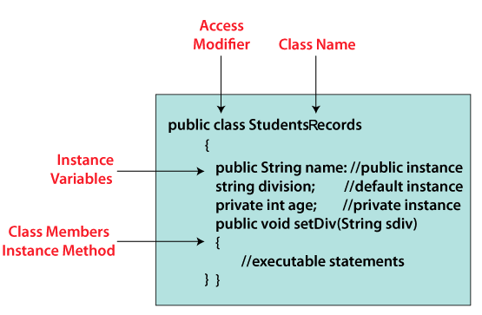
2. Elementele unei clase
Fiecare clasa are cuvantul cheie: “class”
Continutul clasei se pune intre acolade { }
Variabilele de tip instanta se pun in afara metodelor si de preferat la inceputul clasei

Slide 6
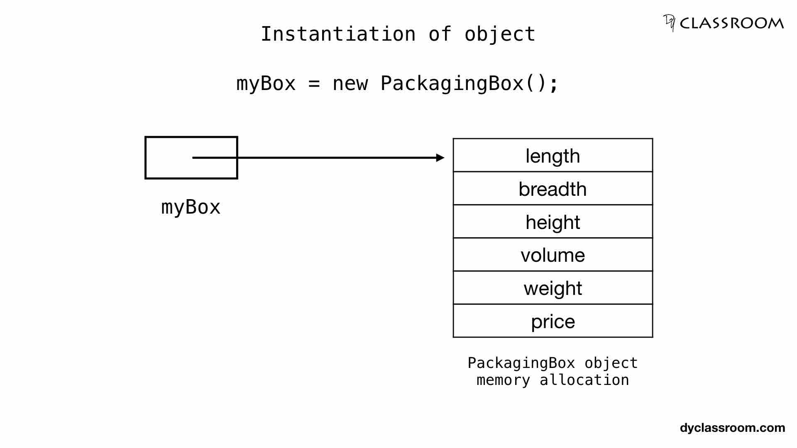
3. Ce sunt obiectele?
Un obiect este o instanta a unei clase
Instanta unei clase se realizeaza cu cuvantul cheie “new” urmat de constructor
Odata instantiat obiectul, pe baza lui se pot apela variabile, obiecte si metode

Slide 7
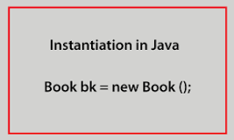
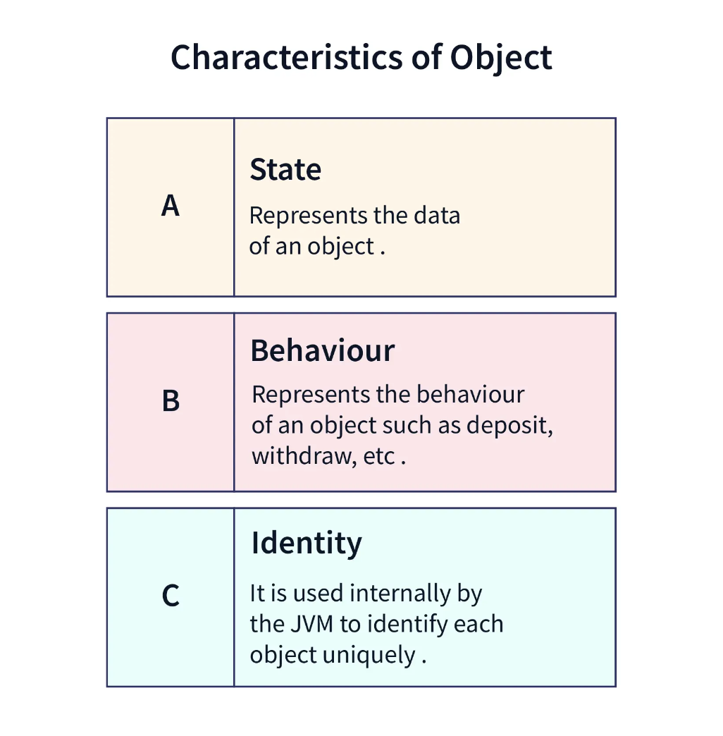
4.1. Cum instantiem o clasa? Cum cream un obiect?
Un obiect se instantiaza cu ajutorul unui constructor.
De ce cream un obiect?
Pentru a putea salva starea unui obiect
Pentru a crea metode care folosesc acele stari (variabile instanta)
Fiecare obiect este unic intern

Slide 8
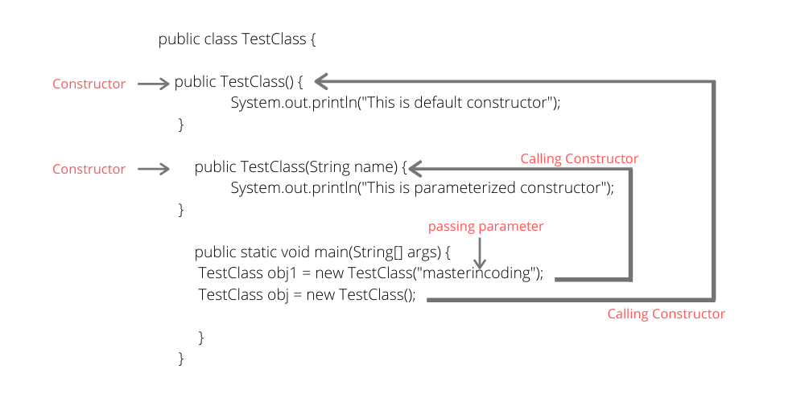
4.2. Ce este un constructor?

Slide 9
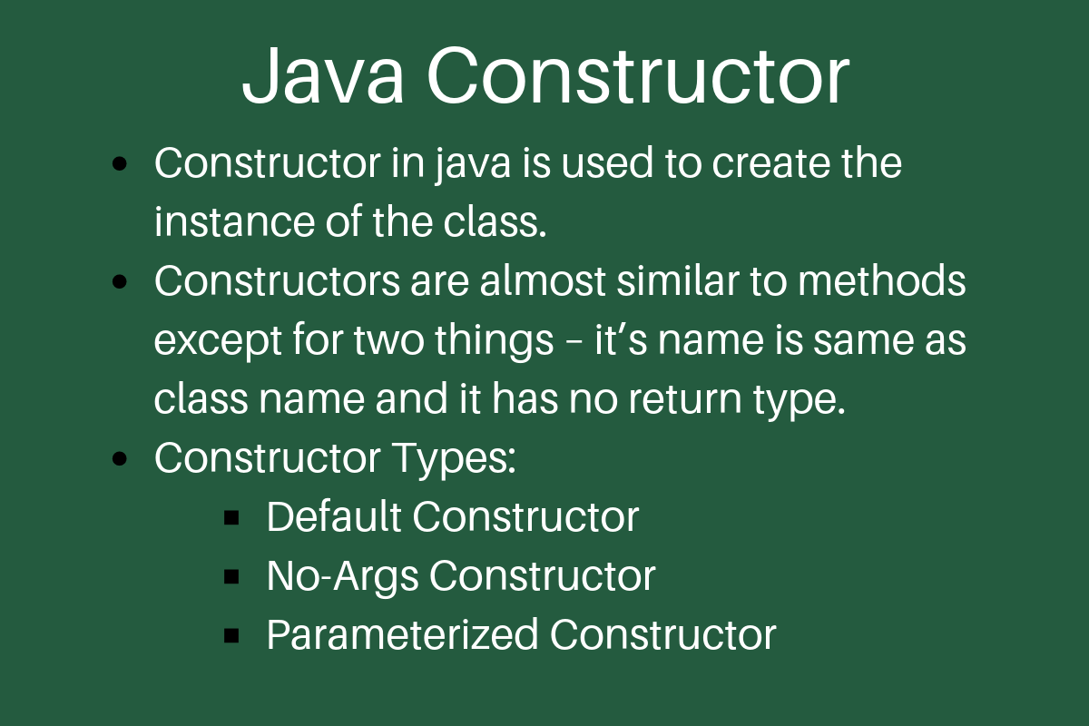
4.3. Ce este un constructor?
Intai scriem numele clasei, apoi numele obiectului pe care vrem sa-l cream (putem pune orice nume), urmat de operatorul ”=“, cuvantul cheie new si numele constructorului (acelasi nume cu clasa) urmat de paranteze rotunde

Slide 10
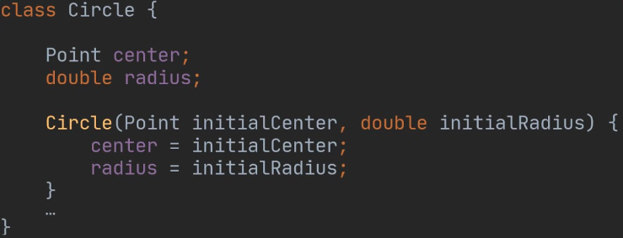
4.3. Ce este un constructor?
Constructorul unei clase exista tot timpul si poarta numele clasei din care face parte, adica cel implicit si nu are paremetri (parametri se pot adauga ulterior)
O clasa poate avea mai multi constructori prin “Overloading” (supraincarcare)

Slide 11
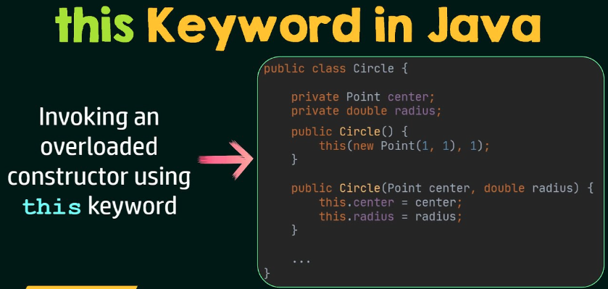
5. Operatorul this
1. Cuvântul cheie this se referă la obiectul curent dintr-o metodă sau un constructor.
2. Dar se poate referi si la constructorul care se potriveste cu numarul de parametri

Slide 12
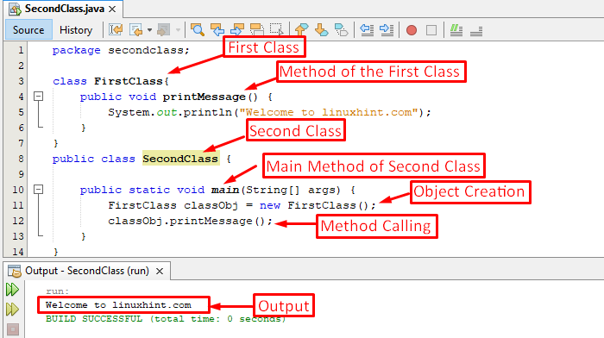
6. Cum apelam o metoda pe un obiect?
Punctul ( . ) este folosit pentru a accesa atributele și metodele obiectului. Pentru a apela o metodă în Java, scrieți numele metodei urmat de un set de paranteze (), urmat de un punct și virgulă ( ; ). O clasă trebuie să aibă un nume de fișier care se potrivește ( Main și Main.java).

Slide 13
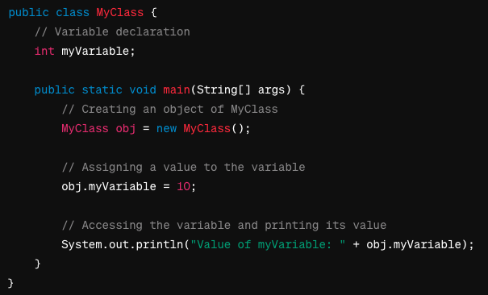
7. Cum apelam o variabila pe un obiect (ne-static)?
Pentru a accesa variabilele unui obiect, pur și simplu adăugați numele variabilei la o referință de obiect cu un „intervin”. ' (perioada).
Dar de regula apelam metode precum setter si getter care actioneaza asupa variabilelor si a obiectelor, deoarece acestea vor fi private
NERECOMANDAT!!
deoarece nu respecta principiul encapsularii

Slide 14
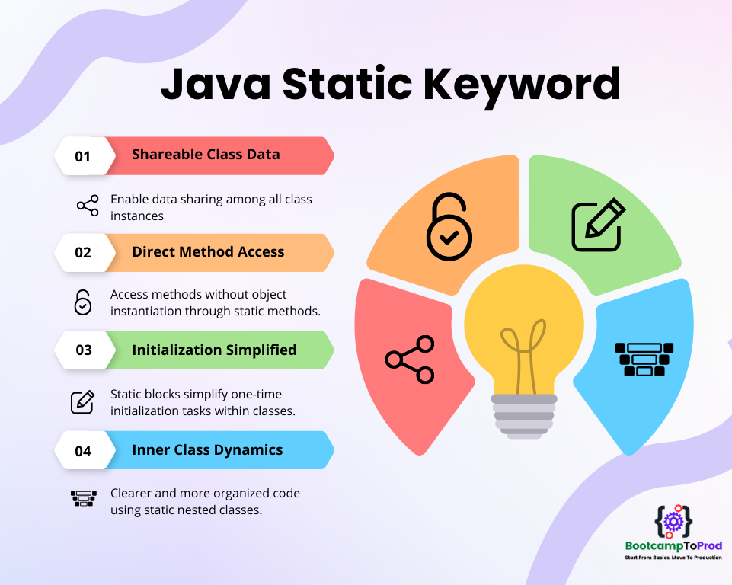
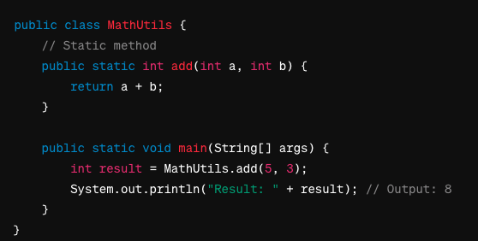
9. Cum o metoda statica?
Cand stim ca metoda pe care o cream nu actioneaza asupra unor variabile instanta putem pune cuvantul cheie static la metdoele create

Slide 15
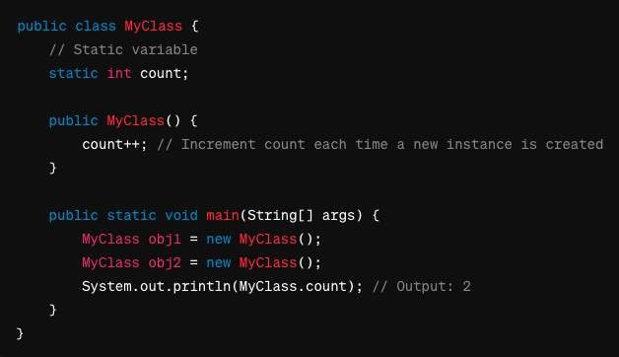
8. Cum apelam o variabila sau obiect static?
Apelam o variabila sau un obiect direct pe clasa cand acesta are cuvantul cheie static (static int count)
Instantele nu sunt necesare daca apelam in context static.
Cuvantul cheie static se poate asocia cu cuvantul cheie “final” pentru a crea constante

